Slide 1
11. 热力学第二定律
（Second law of thermodynamics）
11.1 自然过程的方向
11.2 热力学第二定律
11.3 过程的可逆性
11.4 卡诺定理
11.5 克劳修斯熵公式
11.6 熵增加原理
11.7 热力学第二定律的统计意义
11.8 玻耳兹曼熵公式
11.9 温熵图
11.10 熵和能量退降

Slide 2
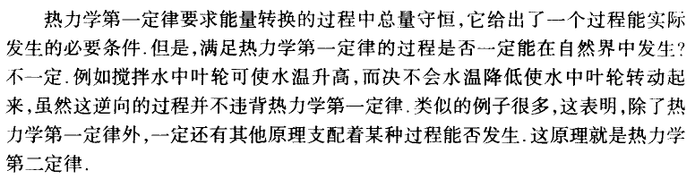

Slide 3
11.1 自然过程的方向
符合热一律的过程，不一定能在自然界发生，
例如：
重物下落，功全部转化成热而不产生其他变化，可自然进行。
·
·
水
叶片
重物
重物
水冷却使叶片旋转，从而提升重物，则不可能自然进行。
绝热壁
焦耳热功当量实验

Slide 4
热力学第一定律给出了各种形式的能量在相互转化过程中必须满足的能量守恒定律，对过程进行的方向并没有给出任何限制。在自然界中，任何宏观自发过程都是具有方向性的。
自发过程：在不受外来干预的条件下所进行的过程。
过程的方向：总是指自发过程的方向。因为一旦加上了外来的干预，任何过程的方向问题就变得毫无意义了。

Slide 5
大量的经验事实表明：在自然界中，任何宏观自发过程都具有方向性。对于孤立系，过程自发进行的方向总是从非平衡态到平衡态，而不可能在没有外来作用的条件下，自发地从平衡态过渡到非平衡态。

Slide 6
一 些 自 然 过 程 的 方 向
过程的唯一效果
能否发生
全部
热
√
热功转换
功
单一热源
全部
×
热
功
热量
热传导
高温
低温
√
热量
×
低温
高温
气体扩散
分离
混合
√
×
混合
分离

Slide 7
11.2 热力学第二定律
热力学第二定律是关于自然过程方向的一
条基本的、普遍的定律，
它是较热力学第一
定律层次更深的规律。

Slide 8
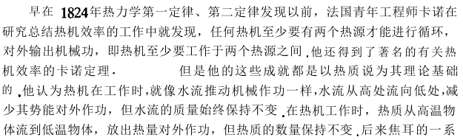
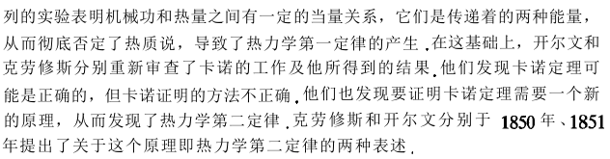

Slide 9
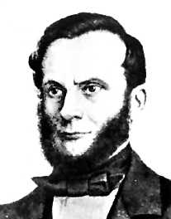

一.热力学第二定律的两种表述
1. 克氏表述（clausius，1850） ：
不可能把热从低温物体传到高温物体而不产生其他影响。
T₁（高）
克劳修斯
Q
(1822 ⎯ 1888)
T₂（低）

Slide 10

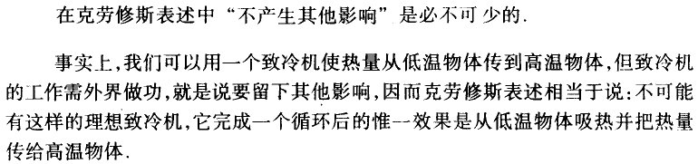

Slide 11
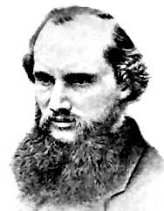
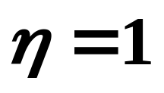
2.开氏表述（Kelvin， 1851）：
不可能从单一热源吸热使之完全变为有用的功而不产生其他影响。
单一热源
T
第二类永动机
开尔文
Q
(1824 ⎯ 1907)
A = Q

Slide 12
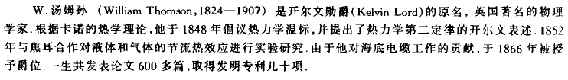
我提出这些说法并不想争夺优先权，因为首先发表用正确原理建立的命题的人是克劳修斯，他去年5月就发表了 自己的证明⋅⋅⋅⋅⋅⋅我只要求补充这样一句：恰好在我知道克劳修斯宣布或证明了这个命题之前，我也给出了证明。
开尔文

Slide 13
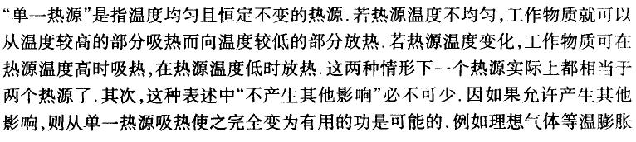

V₁
T
Q
A = Q
V₂

Slide 14
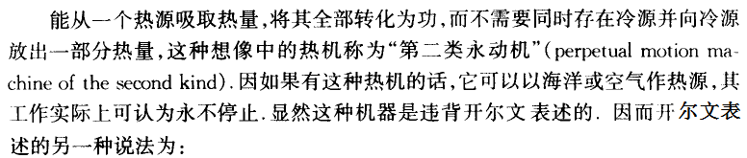
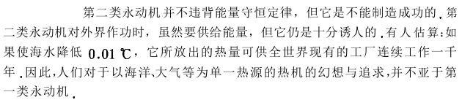
第二类永动机不可能制成。

Slide 15
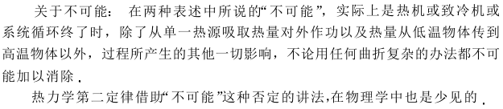
如果说热力学第一定律强调了热与功作为能量转化不同形式的等价性；那么，热力学第二定律则揭示了热功相互转化的不等价性。

Slide 16
二. 两种表述的等价性
1.若克氏表述成立，则开氏表述亦成立。
反证法：
T₁
T₁
Q₁
Q₁+Q₂
设开氏表述不成立
则克氏表述不成立
A=Q₁
Q₂
等价
Q₂
T₂
T₂
T₁
Q₁
开氏表述成立
克氏表述成立
A
（自证）
2.若开氏表述成立，则克氏表述也成立。

Slide 17
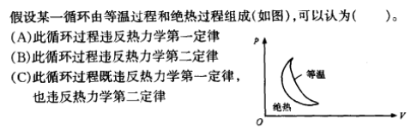


例11.1

Slide 18

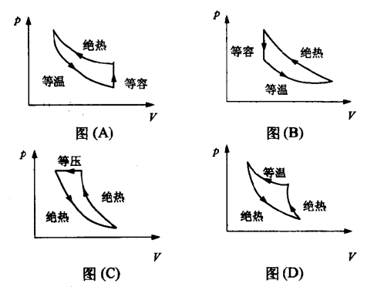
例11.2

Slide 19
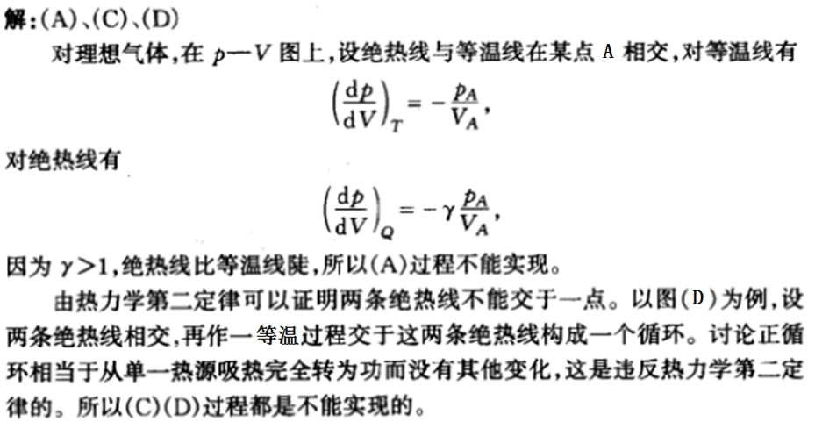

Slide 20
11.3 过程的可逆性
一.定义：
1.可逆过程（reversible process）：
其结果（系统和外界的变化）可以完全
被消除的过程。
（准静态、无摩擦的过程）
一般地说，一个过程进行时，如果使外界条件改变一无穷小的量，这个过程就是可逆的。
可逆过程必然是可以沿原路径反向进行的
（其结果是系统和外界能同时回到初态）。

Slide 21
为使过程成为可逆过程，必须使过程在反向进行时，其每一步都是正过程相应的每一步的重复，必须使正过程和逆过程中相应的态具有相同的参量，这只有在准静态和无摩擦的条件下才可能。显然，可逆过程只是一个理想的极限，在实际中只能与此接近，而绝不可能真正达到。

Slide 22
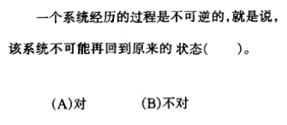
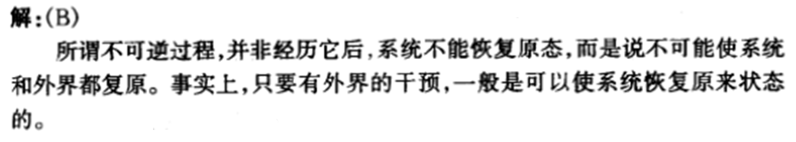
例11.3

Slide 23
2.不可逆过程（irreversible process）：
其结果不能完全被消除的过程。
例如：
摩擦生热，
有限温差热传导，
气体自由膨胀…
不可逆过程必然不可能沿原路径反向进行。
一切与热现象有关的实际宏观过程都不可逆。

Slide 24
为了把过程的方向性明确化，我们引进了可逆与不可逆过程的概念。
在自发过程中，从非平衡态过渡到平衡态的正过程，与破坏平衡态使之回复到原来的非平衡态的逆过程是性质不同的，前者是自发的，后者却必须有外来的作用，并将引起外界的变化。

Slide 25
所谓一个过程不可逆，并不是说该过程的逆过程一定不能进行，而是说当过程逆向进行时，逆过程在外界留下的痕迹不能将原来正过程的痕迹完全消除掉。而所谓可逆过程，也并不是说该过程一定可以自发地逆向进行，而是说如果它进行的话，则其逆过程与正过程合起来可以使系统和外界完全复原；或者说，对于可逆过程来说，存在着另一过程，它能使系统回到原来的状态，同时消除了原来过程对外界引起的一切影响。

Slide 26
不可逆过程的基本特点
① 没有达到力学平衡，例如系统与外界之间存在着有限大小的压强差；
② 没有达到热平衡，即存在着有限温度差引起的、系统与外界之间的热传导；
③ 没有消除摩檫力、粘力或电阻等耗散效应的因素；
④ 没有达到化学平衡。
如果要使过程可逆，就必须仔细地消除这些因素。

Slide 27
二. 不可逆过程是相互关联的
热二律的开氏表述
功全部转换成热而不产生其它影响的过程是不可逆的
（否则热全部转换为功而不产生其它影响成立，
这就违背了热二律的开氏说法。）
热二律的克氏说法
有限温差热传导不可逆
开氏、克氏表述的等价
功、热转换的不可逆性
热传导的不可逆性

Slide 28
实际上，一切不可逆过程都是相互关联的。
例如：开氏表述 气体不可能自动收缩
功变热而不产生其他影响之不可逆
气体自由膨胀之不可逆
证明：
气体
T
T
Q
T
A=Q
Q
绝热壁
等
A=Q
价
气体
设气体能
自动收缩
T
气体
循环,无变化
不成立
不成立
任何一种不可逆过程的表述，都可作为热力学第二定律的表述！

Slide 29
下面将从第二定律的开尔文表述出发，首先证明卡诺定理。 其次，根据卡诺定理，证明存在一个普适温标，即热力学温标。并在前两步的基础上，证明克劳修斯不等式。再根据克劳修斯不等式的可逆部分，引入态函数熵，同时完成第二定律可逆过程的数学表述。然后建立第二定律对不可逆过程的数学表述。最后讨论熵的性质。

Slide 30
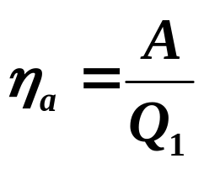
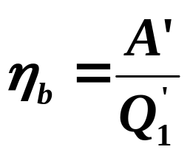
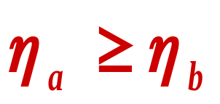
11.4 卡诺定理（Carnot theorem）
一.卡诺定理（1824）
所有工作于两个一定温度之间的热机，以可逆机的效率为最大。
证：
设有两个热机a与b工作于相同的两个热源之间，分别从温度为θ₁的高温热源吸收Q₁与Q₁’的热量，向温度为θ₂的低温热源放出Q₂与Q₂’的热量，对外做功A与A’。a与b热机的效率分别为 ,
设a为可逆机，卡诺定理可表为

Slide 31
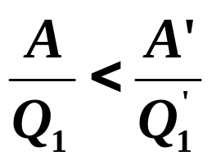
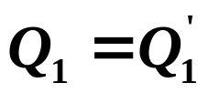
下面由第二定律的开尔文表述出发，采用反证法来证明。为此，设η_{a}<η_{b}。即有
，又令
于是有 A<A’。既然A’>A，可以让b机输出的功的一部分A推动逆向运行的a机，b机还有多余的功A’-A可以输出。
高温热源θ₁
Q₁
Q’₁
a
b
A’-A
A
A’-A
Q₂
Q’₂
Q₂-Q₂’
低温热源θ₂
低温热源θ₂

Slide 32
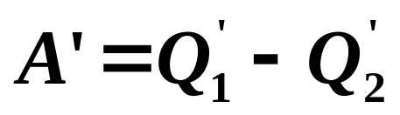
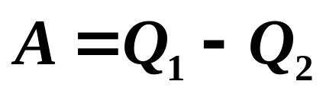
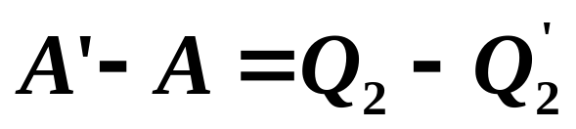
根据热力学第一定律
得
当a、b两机按上述方式联合运行，结果是a与b均恢复原状（因为是循环过程）；高温(θ₁) 热源也恢复原状；只有从低温热源(θ₂)吸收了Q₂-Q₂’的热量并完全转化为有用的功A’-A，没有产生其他影响。这就违背了热力学第二定律的开尔文表述。检查推理过程，中间各步均无问题，唯一可能的是所假设的前提（即η_{a}<η_{b}）不对。由此推知，必有
。于是定理得证。

Slide 33
由卡诺定理立即可得如下推论：
所有工作于两个一定温度之间的可逆热机，其效率相等。
证：
工作于两个一定温度之间的可逆热机，是指按可逆卡诺循环工作的热机，常称为可逆卡诺热机。
设a与b为工作于两个一定温度之间的可逆热机，其效率分别为η_{a} 与 η_{b}，根据卡诺定理，因为a机是可逆的 ，必有η_{a}≥η_{b}；又因为b机是可逆的，必有η_{b}≥η_{a}。这两个不等式要同时成立，只能是η_{a}=η_{b}。
现在卡诺定理中的“≥”号应该理解为：
η_{a}= η_{b}
（a、b均为可逆机）
η_{a} > η_{b}
（a为可逆机，b为不可逆机）

Slide 34
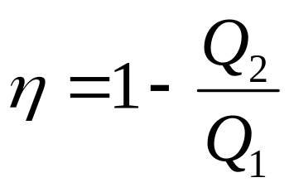
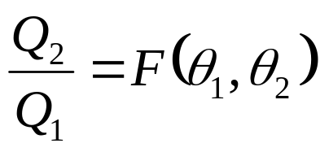
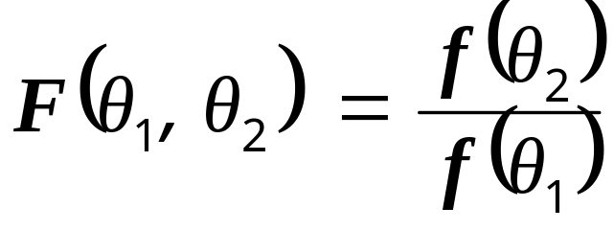
二. 热力学温标
卡诺定理的一个重要的理论意义是可以根据它来定义热力学温标。
由卡诺定理
高 温 θ₁
Q₁
A
可逆
F(θ₁, θ₂)是θ₁和θ₂的普适函数
Q₂
下面进一步证明：
低 温 θ₂
Q₁、 Q₂ 取绝对值
f(θ)是另一个普适函数

Slide 35

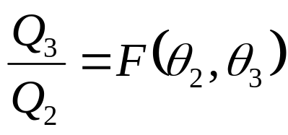
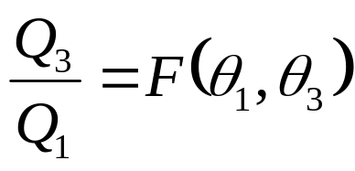

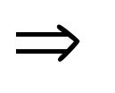
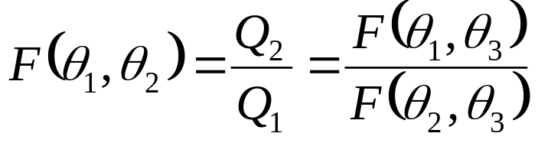

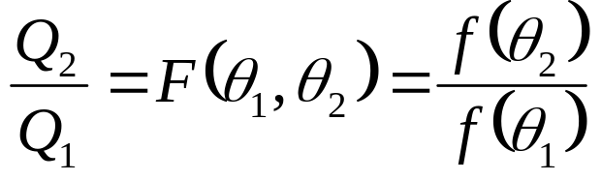
a:
Q₁
a
A₁
Q₁
b:
Q₂
a+b:
a+b
Q₂
A₁+A₂
b
A₂
Q₃
Q₃
θ₃是任意温度

Slide 36

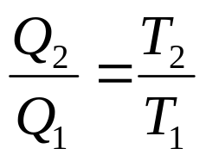
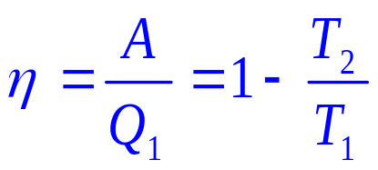
既然f是普适函数，故可规定一种新的普适温标，它与工作物质的性质以及Q的大小无关。令T代表这种温标计量的温度，并令
则
这个温标是开尔文于1848年引进的，称为热力学温标或开尔文温标，其温度记为K。上式只规定了两个温度的比值，要完全确定温标还需要另加一个条件。1954年国际计量会议决定：
规定水的三相点的热力学温度 T₃ =273.16K，
测热量比 → 温度比
就可完全确定温度T
用热力学温标表达的可逆卡诺热机的效率

Slide 37
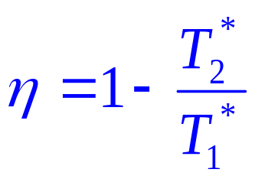
现在证明：热力学温标与理想气体温标相同。
证：
暂时将理想气体温标改用T*表示，由于理想气体可逆卡诺热机的效率为
又因为规定水的三相点的热力学温度 T₃ =273.16K，
也与T* 一致，故T*与T完全一样。

Slide 38
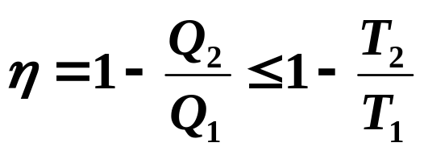
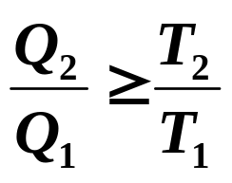
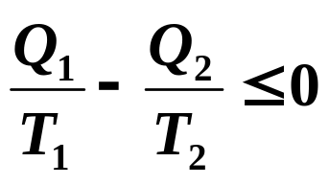
三. 克劳修斯不等式
根据卡诺定理，任何一个工作于两个一定温度之间的热机的效率，不能大于工作与同样两个温度之间的可逆卡诺热机的效率。
其中“=”适用于可逆热机，“<”适用于不可逆热机。上式也可改写成
因为上式中的热量与热力学温度都是正的，用Q₁乘并用T₂除，得

Slide 39
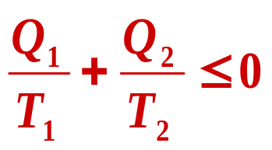
现在约定Q代表吸收的热量，放出的热量应写成-Q，于是上式改为
(1)
其中Q₁为工作物质从温度为T₁的热源吸收的热量，Q₂为工作物质从温度为T₂的热源吸收的热量（实际上Q₂< 0）。上式是只有两个热源时的克劳修斯不等式，其中“=”对应可逆循环，“<”对应不可逆循环。在只有两个热源的情况下，上式是引入热力学温标后卡诺定理的直接结果。
现在将其推广到从n个热源吸热的普遍循环过程。假设一个系统在循环过程中相继与温度为T₁、T₂、⋅⋅⋅、T_{n}的n个热源接触，从它们吸收的热量分别为Q₁、Q₂、⋅⋅⋅、Q_{n}，对外做功A。

Slide 40
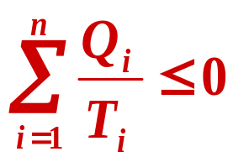
可以证明：
(2)
上式称为克劳修斯不等式，其中“=”对应可逆循环，“<”对应不可逆循环。
证：
为了证明克劳修斯不等式，引入一个温度为T₀的辅助热源，以及n个辅助的可逆卡诺机，让第i个可逆卡诺机工作在T_{i}与T₀之间，向T_{i} 放出热量Q_{i}，从T₀吸收热量Q_{0i}，对外做功 A_{i}（若A_{i} < 0，表示第i个可逆机是制冷机）。

Slide 41
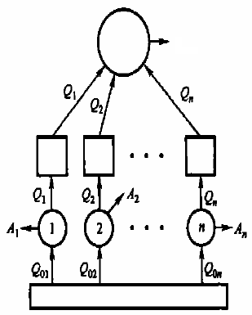
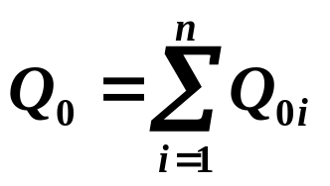
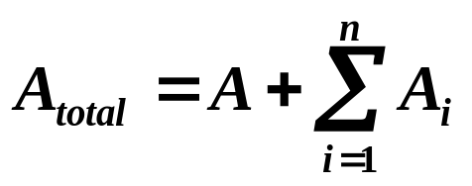

当n个可逆卡诺机与系统所进行的循环过程完成后： ① 系统恢复原状； ② n个热源恢复原状； ③ n 个辅助的可逆卡诺机恢复原状；
A
系统
④ 从T₀热源吸热
T₁
T₂
T_{n}
⑤ 对外做了总功
根据第一定律，
T₀

Slide 42
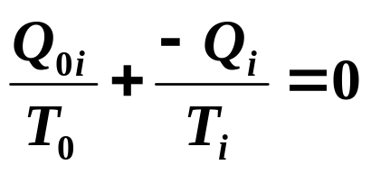
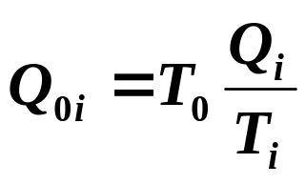
若Q₀ > 0，则A_{total} > 0，表示从单一热源吸热而对外做功，违背了第二定律的开尔文表述，因此是不可能的，故必有Q₀≤0。当Q₀= 0时，A_{total} = 0，即过程终了一切恢复原状，没有产生任何影响，表示系统经历的是可逆循环过程；当Q₀ < 0时，A_{total} < 0，表示发生了功变热的不可逆过程（更确切地说，功转化为T₀热源的内能）。
对每一个可逆卡诺机，可以利用卡诺定理（只需用公式(1)取等式的情形）得
即

Slide 43
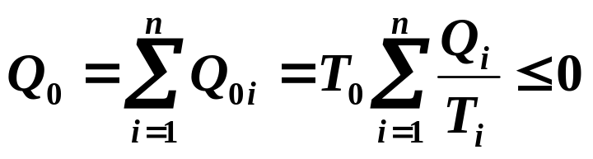
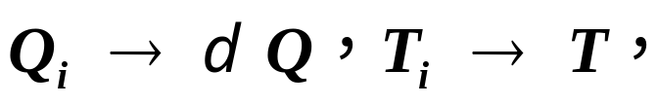
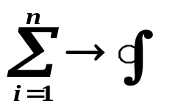
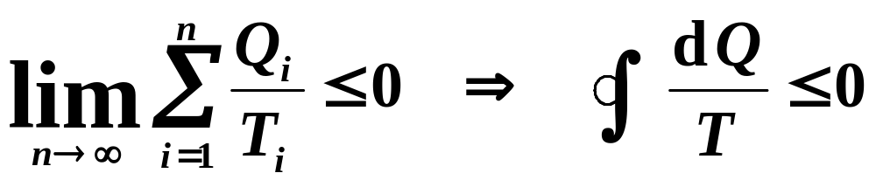
于是得
因为T₀ > 0，故
这样就证明了系统从n个热源吸热的任意循环过程的克劳修斯不等式(2)。
现在考虑n → ∞的极限情形，设想系统在经历任意循环过程中，相继与一系列无穷多个热源接触，每相继的两个热源的温度之差都很小，可以看成连续变化的，系统从温度为T的热源吸收dQ微热量。于是有
克劳修斯不等式(2)过渡到积分形式，即

